Slide 1

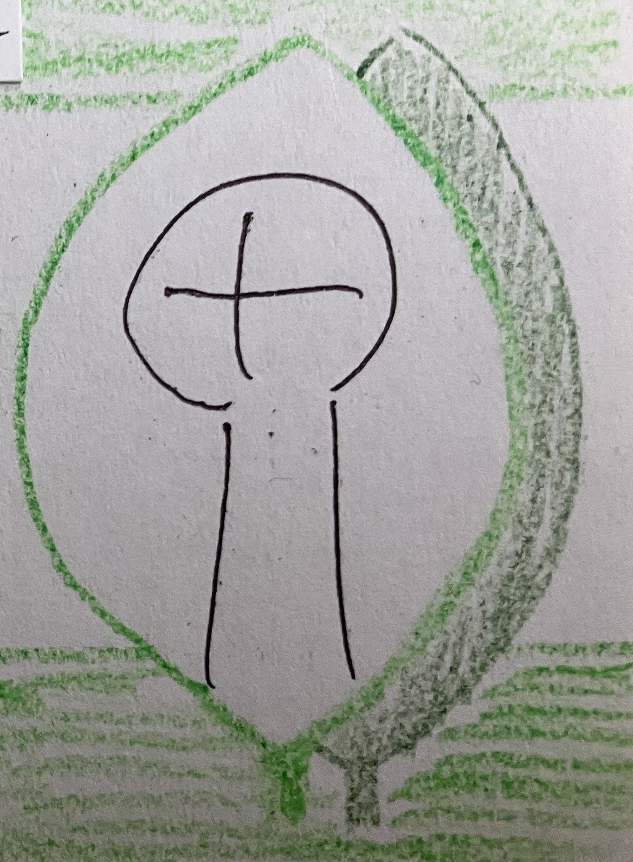

たなか たろう
田中 太郎

Slide 2
